Slide 1

Русь при Владимире Мономахе
§ 12 прочитать, стр.62 работаем с источником и отвечаем на вопросы к нему.

Slide 2
План
1. Половецкие набеги 1068 и 1093 гг
2. Перелом в борьбе с половцами.
3. Киевское восстание 1113 г.
4. Последние годы политического единства Руси

Slide 3
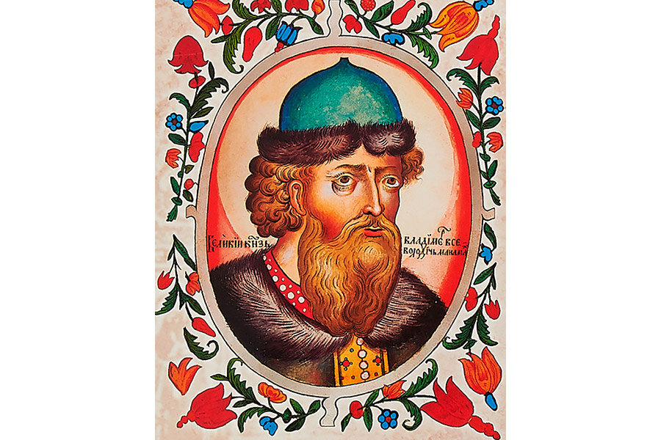
2 .Перелом в борьбе с половцами.
Стр. 58-59 выписать основные сражения с половцами
Владимир Всеволодович Мономах (1113-1125 гг.)
В 1095 г. половцы подошли к Переяславлю, требуя дани и были перебиты
В 1096 г. в битве на Трубеже Владимир Мономах в союзе с великим князем Святополком II разбили половцев.
1111 г. «крестовый поход» на реке Сальнице, притоке Дона. Победа осталась за русскими. Ранее пала столица половцев Шарукань (находилась на месте современного Харькова).

Slide 4
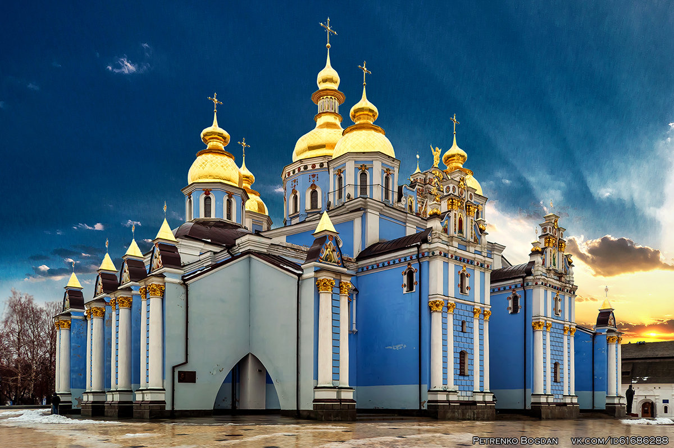
3. Киевское восстание 1113 г.
Святополк II
Построил храм архангела Михаила, где впервые на Руси появились золотые купола, отчего и собор называли Михайловским Златоверхим.
Опекал Киево-Печерский монастырь. Инок этой обители Нестор по заказу Святополка стал составлять летопись «Повесть временных лет».
Поддерживал ростовщиков

